Slide 1
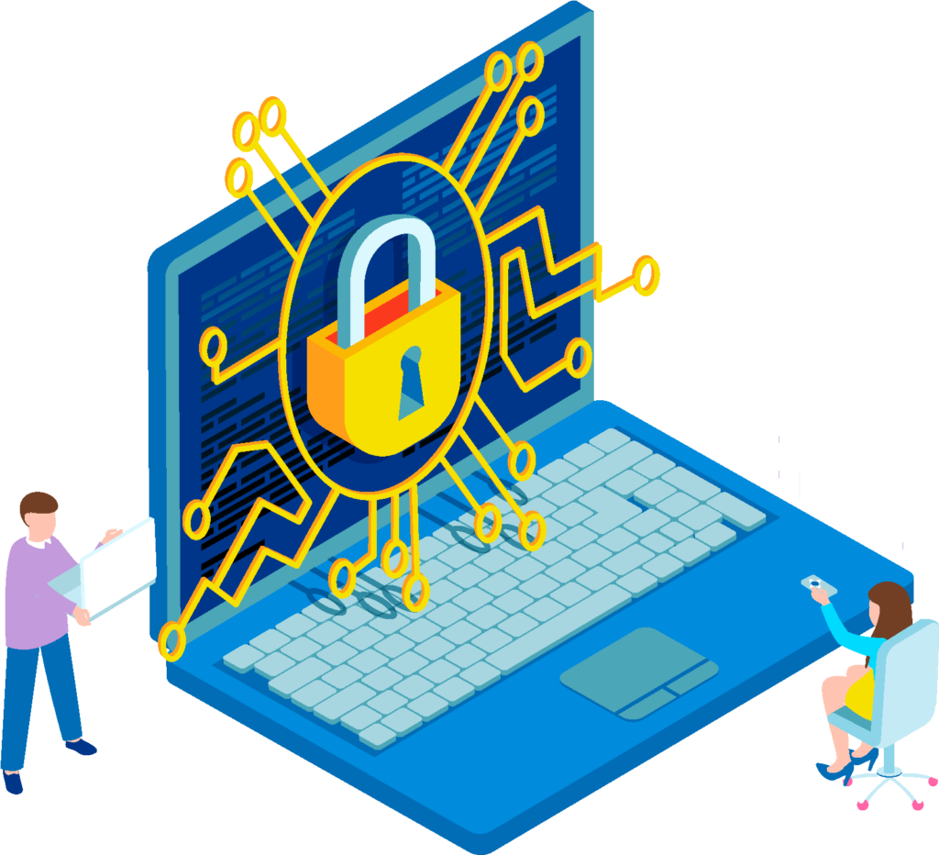
Dijital Güvenlik – Dijital Güvenlik Alışkanlıkları
Dijital Esenlik ve Güvenliği Herkes için Erişilebilir Hale Getirerek Dijital Yılmazlığın İnşası 2022-2-SK01-KA220-ADU-000096888

Slide 2
Bölüm 2: Dijital Güvenlik Alışkanlıkları
İÇERİK
Güvenli tarama
Kalıcı oturum açılması
Cihazların güvenliği
Mobil cihazların güvenliği
Mobil uygulamaların güvenli kullanımı
Kimlik doğrulama yöntemleri

Slide 3
İnternetteki Güvenlik Alışkanlıkları
Evinizi güvenli hale getirmek istediğinizde kapıyı kilitlersiniz. Bisikletinizin çalınmasını önlemek istediğinizde bisiklet kilidi kullanırsınız. Değerli eşyalarınızı korumak istediğinizde onları kasada saklarsınız. Peki kendinizi çevrimiçi olarak korumak için ne yaparsınız?
Modern yaşam temelde internet ile iç içedir. Artık neredeyse her günlük görevin çevrimiçi olarak gerçekleştirilme fırsatı bulunmaktadır ve çoğu kişi dizüstü bilgisayarlar, telefonlar, tabletler, akıllı saatler, akıllı TV'ler ve daha fazlası dahil olmak üzere birden fazla cihaza sahiptir.
Çevrimiçi olarak ne kadar çok hesabınız ve cihazınız varsa, suçluların kişisel bilgilerinize erişme ve sizden yararlanma potansiyeli o kadar artmaktadır.

Slide 4
Güvenli gezinmeyi deneyin!
Güvenli gezinme; kötü amaçlı yazılım enfeksiyonları, kimlik avı saldırıları ve diğer çevrimiçi tehditler gibi potansiyel risklerden kaçınmak için internette doğru, uygun ve güvenli tarama pratiğini ifade eder. Güvenli tarama ile ilgili bazı önemli noktalar şunlardır:
Güvenli web siteleri
Kimlik avı koruması
Kötü amaçlı yazılım tespiti
URL itibarı
İndirme koruması
Tarayıcı güvenlik ayarları
Eğitim kaynakları

Slide 5
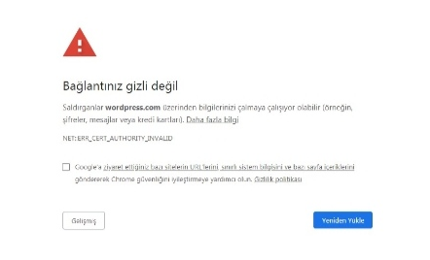
Güvenli gezinmeyi deneyin! – Güvenli web siteleri
Güvenli gezinme, güvenli ve itibarlı web sitelerine erişim anlamına gelir.
Kullanıcının tarayıcısı ile web sitesinin sunucusu arasındaki veri iletimini korumak için HTTPS şifrelemesi kullanan web siteleri de buna örnektir.
Özel ipucu 1: Web sitesi uyarılarını görmezden gelmeyin!
Özel ipucu 2: Web sitesi denetleyicisini kullanın!
https://transparencyreport.google.com/safe-browsing/search

Slide 6
Güvenli gezinmeyi deneyin! – Kimlik avı koruması
Kimlik avı, bir siber suçlunun meşru bir kaynağı taklit ederek hassas bilgilerinizi vermeniz için sizi kandırmaya çalışmasıdır.
Kimlik avı koruması, kullanıcıların oturum açma kimlik bilgileri, kredi kartı numaraları veya kişisel bilgiler gibi hassas bilgileri çalmaya çalışan kimlik avı web sitelerini tanımlamalarını ve bunlardan kaçınmalarına yardımcı olan güvenli tarama araçları ve özelliklerini kapsamaktadır.
Genel uyarılar :
Alışık olunmayan selamlama veya ton
Dil bilgisi ve yazım hataları
Acil talepler
S: Hesabınızın güvenliğini sağlamak için bankanızdan acilen kişisel bilgilerinizi girmenizi isteyen bir e-posta aldınız mı?

Slide 7
Güvenli gezinmeyi deneyin! – Kötü amaçlı yazılım tespiti
Kötü amaçlı yazılım, bir bilgisayara, ağa veya sunucuya kasıtlı olarak zarar veren herhangi bir program veya dosyadır.
Güvenli tarama teknolojileri, kötü amaçlı yazılım veya zararlı kod içeren web sitelerini tespit etmeye ve bu sitelere erişimi engellemeye yardımcı olur ve kullanıcının cihazına virüs, fidye yazılımı veya diğer kötü amaçlı yazılım biçimlerinin bulaşma riskini azaltır.
Cihazınız şu durumlarda kötü amaçlı yazılım bulaşmış olabilir:
aniden yavaşlıyor, çöküyor veya tekrarlayan hata mesajları görüntülüyor,
kapanmıyor veya yeniden başlamıyor,
yazılımları kaldırmanıza izin vermiyor,
yazmadığınız e-postalar gönderiyor.

Slide 8
Güvenli gezinmeyi deneyin! - URL itibarı
URL itibarı, popüler olarak URL olarak bilinen Tekdüzen Kaynak Bulucu'nun güvenilirliğini, güvenliğini ve amacını belirleme sürecini ifade eder.
Güvenli tarama sistemleri, bilinen kötü amaçlı web sitelerinin veri tabanlarını tutar ve kullanıcıları bir siteyi ziyaret etmeden önce olası riskler konusunda uyarmak için URL'lerin itibarını değerlendirir.
https://www.virustotal.com/gui/home/search

Slide 9
Güvenli gezinmeyi deneyin! – İndirme koruması
İndirme koruması, dosyaları, bilinen kötü amaçlı yazılım imzaları ve şüpheli davranışlar açısından tarayarak çalışır.
Bir dosya potansiyel olarak zararlı olarak işaretlenirse, antivirüs yazılımı dosyayı cihaza indirilmeden önce karantinaya alır veya siler.
Antivirüs yazılımı kullanın
E-posta eklerine karşı dikkatli olun
Güvenilir indirme kaynaklarını kullanın
Dosyanın gerçekliğini doğrulayın

Slide 10
Güvenli gezinmeyi deneyin! – Tarayıcı güvenlik ayarları
Tarayıcı güvenliği, ağ verilerini ve bilgisayar sistemlerini gizlilik ihlallerinden veya kötü amaçlı yazılımlardan korumak için web tarayıcılarına internet güvenliğinin uygulanmasıdır.
Web tarayıcıları, genellikle, kullanıcıların güvenli bir şekilde gezinmesine yardımcı olan açılır pencere engelleyiciler, otomatik güncellemeler ve gizlilik kontrolleri gibi yerleşik güvenlik ayarları ve özellikleri içerir.
Her tarayıcının güvenlik ayarları için kendi seçenekleri vardır.
Deneyelim!
Favori tarayıcınızın güvenlik ayarlarını bulun.

Slide 11
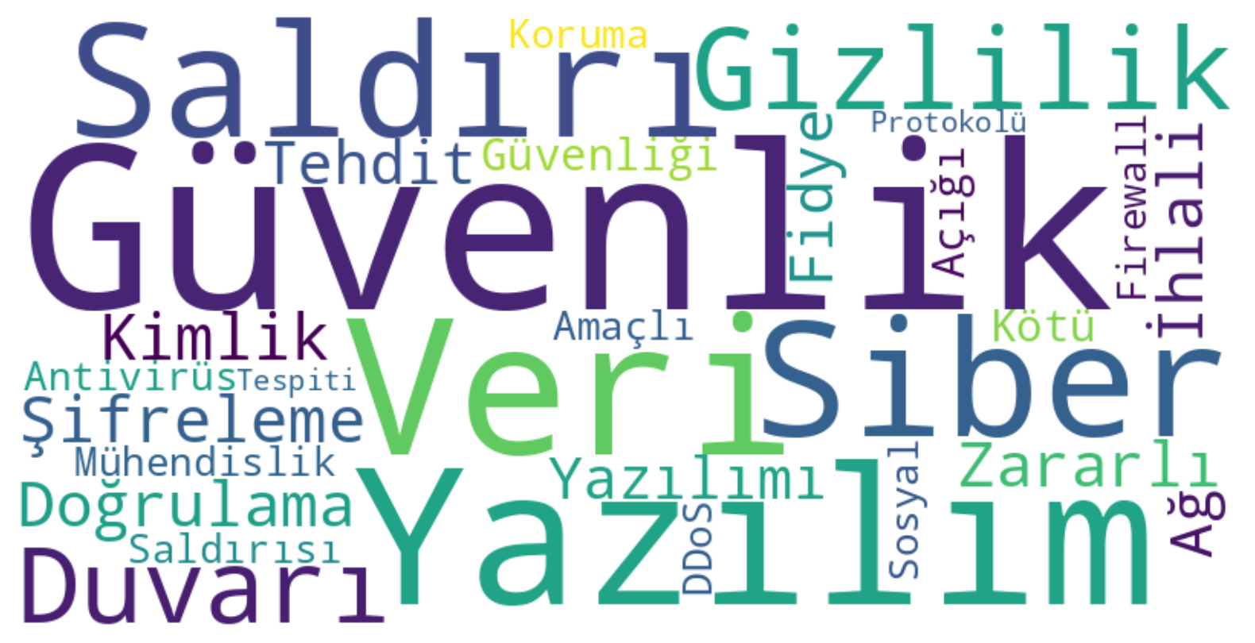
Güvenli gezinmeyi deneyin!– Eğitim kaynakları
Güvenli tarama girişimleri, kullanıcıların şüpheli e-postalar, sahte web siteleri ve aldatıcı reklamlar gibi çevrimiçi tehditleri nasıl tanıyacaklarını ve bunlardan nasıl kaçınacaklarını öğrenmelerine yardımcı olacak eğitim kaynakları ve ipuçları sunabilir.
Ücretsiz Siber Güvenlik Temelleri Programı
Büyük siber güvenlik olaylarından ders çıkarmak – ücretsiz kurs

Slide 12
Kalıcı Oturum Açılması
Bir web sitesini ziyaret ettiğinizde formun hemen altında Beni Hatırla yazan bir onay kutusunu hiç gördünüz mü? Bu kutucuk, bu özelliği kullanıcıya açıklamak için kullanılan en yaygın ifadedir ve iki temel uygulama vardır :
Kullanıcının kullanıcı adı bir çerezde saklanır, bu nedenle kullanıcı yalnızca hem kullanıcı adı hem de şifre sağlaması gereken durumlarda bir şifre sağlamalıdır.
Kullanıcının bir sonraki kimlik doğrulamasını tamamen atlamasına izin veren bir kimlik doğrulama çerezi oluşturulur. Bu genellikle kullanıcının bir sonraki ziyaretinde otomatik olarak oturum açacağı anlamına gelir.

Slide 13
Kalıcı oturum açma – avantajlar
Kolaylık - otomatik oturum açma, aynı web sitelerine sık sık erişen kullanıcılar için zamandan ve emekten tasarruf sağlar, çünkü her ziyaretlerinde kimlik bilgilerini manuel olarak girmeleri gerekmez.
Kullanıcı Deneyimi - web sitelerine ve hizmetlere kesintisiz erişim sağlayarak genel kullanıcı deneyimini iyileştirir ve oturum açma sürecindeki zorlanmayı azaltır.
Artan Etkileşim - otomatik oturum açma ile kullanıcıların bir web sitesi veya hizmetle daha sık etkileşime girme olasılığı daha yüksektir, bu da, daha fazla kullanıcı tutma ve artan kullanımla sonuçlanır.
Kişiselleştirme - web siteleri, özelleştirilmiş içerik görüntüleme veya kullanıcı tercihlerini hatırlama gibi oturum açma verilerine göre kullanıcı deneyimini kişiselleştirebilir.
Üretkenlik - işletmeler ve kuruluşlar için otomatik oturum açma, oturum açma gibi tekrarlayan görevlere harcanan zamanı azaltarak üretkenliği artırabilir.

Slide 14
Kalıcı oturum açma– dezavantajlar
Güvenlik riskleri - otomatik oturum açma, özellikle bir kullanıcının cihazı kaybolursa, çalınırsa veya yetkisiz kişiler tarafından erişilirse güvenlik riskleri oluşturabilir. Kaydedilen oturum açma kimlik bilgileri, hassas hesaplara yetkisiz erişim elde etmek için kullanılabilir.
Gizlilik endişeleri - otomatik oturum açma, hassas oturum açma bilgilerinin kullanıcının cihazında veya tarayıcının önbelleğinde depolanmasını ifade ettiğinden gizlilik endişeleri yaratabilir. Bu bilgiler, yetkisiz erişime veya istismara karşı savunmasız olabilir.
Paylaşılan cihazlar - otomatik oturum açma, yetkisiz kullanıcıların kimlik doğrulaması olmadan kişisel hesaplara erişmesine izin verebileceği için paylaşılan cihazlar veya genel bilgisayarlar için uygun değildir.
Oturum kapatma sorunları - bazı durumlarda, kullanıcılar otomatik oturum açmayı etkinleştirdiklerinde oturum kapatma veya hesap değiştirme konusunda zorluklarla karşılaşabilir ve bu da olası gizlilik veya güvenlik sorunlarına yol açabilir.
Kullanıcı kontrolü - otomatik oturum açma, kullanıcıların oturum açma kimlik bilgileri üzerindeki kontrolünü azaltır, çünkü parolalarını unutabilir veya cihazlarında hangi hesaplarda oturum açıldığını takip edemeyebilirler.

Slide 15
Kalıcı oturum açma – iyi örnekler
Kaydedilmiş parolalarınızı korumak için güçlü ve benzersiz bir ana parola kullanın – daha fazlası için Bölüm 1 – Dijital güvenlik konusuna bakınız.
Artık kullanmadığınız veya güvenmediğiniz web sitelerinin kaydedilmiş parolalarını düzenli olarak inceleyin ve silin.
Yazılım veya tarayıcı uzantıları indirirken dikkatli olun ve yalnızca saygın kaynaklardan yükleyin.
Tarayıcınızı ve işletim sisteminizi en son güvenlik yamalarıyla güncel tutun.
Ekstra bir güvenlik katmanı için mümkün olduğunda iki faktörlü kimlik doğrulamayı (2FA) etkinleştirin.

Slide 16
Cihazların güvenliği
Bilgisayarlar, akıllı telefonlar, tabletler ve diğer internet bağlantılı cihazlar gibi elektronik cihazların güvenliğini korumak önemlidir. Cihaz güvenliği şunları kapsar:
Siber tehditlere karşı koruma - güvenli cihazlar, çeşitli siber tehditlere karşı korunmak için olmazsa olmazdır.
Kişisel gizlilik – güvenli cihazlar, kişisel ve hassas bilgilerin yetkisiz erişime karşı korunmasına yardımcı olur.
Kimlik hırsızlığının önlenmesi - güvenli cihazlar kimlik hırsızlığı riskini azaltır.
Finansal güvenlik - güvenli cihazlar çevrimiçi bankacılık kimlik bilgilerini koruyarak finansal dolandırıcılığı ve yetkisiz işlemleri önlemeye yardımcı olur.

Slide 17
Cihaz güvenliği için iyi örnekler
Yazılımı güncel tutun – Güvenlik açıklarını kapatmak ve ortaya çıkan tehditlere karşı koruma sağlamak için işletim sistemlerini, uygulamaları ve anti virüs yazılımlarını düzenli olarak güncelleyin.
Güçlü parolalar kullanın – Daha fazlası için Bölüm 1'de Dijital Güvenlik konusunu inceleyin.
Güvenli ağ bağlantıları – Güçlü şifreleme protokollerine sahip güvenli Wi-Fi ağlarını kullanın (örneğin WPA2) ve veri kesintisi riskini en aza indirmek için halka açık veya güvenli olmayan Wi-Fi ağlarına bağlanmaktan kaçının.
Güvenli gezinme alışkanlıkları edinin
Düzenli yedeklemeler – Cihaz hırsızlığı, donanım arızası veya fidye yazılımı saldırıları durumunda kaybı önlemek için önemli verilerinizi düzenli olarak yedekleyin ve yedekleri çevrimdışı veya bulutta güvenli bir şekilde saklayın.
Verileri şifreleyin – Cihazlarda depolanan hassas verileri şifreleyin ve internet üzerinden güvenli veri iletimi için şifreleme protokollerini (örneğin HTTPS) kullanın.

Slide 18
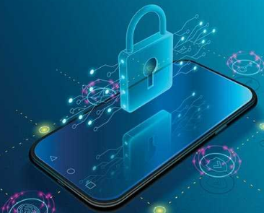
Mobil cihazların güvenliği
Akıllı telefonlar ve tabletler gibi mobil cihazlar günlük hayatımızın vazgeçilmez bir parçası haline geldi.
Bunları sıklıkla kullanıyoruz ve içlerinde özel kişisel veriler, fotoğraflar, notlar, kişiler, takvim etkinlikleri vb. saklıyoruz.
Aynı zamanda mobil cihazlar, ek veri toplayabildikleri çeşitli sensörlerle donatılmıştır.
Bu sensörlere yetkisiz erişim, özel verilerin kaybı veya yetkisiz kişiler tarafından verilere erişim sağlanması kesinlikle istenilen bir deneyim olmayacaktır.
Mobil cihazların cihazımıza saldırmak isteyebilecek kötü amaçlı yazılımlardan ve saldırganlardan korunması gerekir.

Slide 19
Mobil cihazların güvenliği – iyi örnekler
Mobil cihaza erişimin güvenliği - SIM kartın operatör tarafından önceden tanımlanan PIN kodundan farklı bir PIN kodu ile korunması önerilir.
İşletim sistemi güncellemeleri - Mobil cihaz üreticileri, cihazlara çeşitli yenilikler getiren işletim sistemi güncellemeleri yayınlar.
Antivirüs yazılımı kullanmak - antivirüs yazılımı "koruyucu bir kalkan" görevi görür.
Kullanılmayan özellikleri kapatın - NFC veya Bluetooth gibi aktif kullanılmayan özellikleri devre dışı bırakarak saldırı potansiyelini en aza indirebilirsiniz.
Mobil cihazlarınıza gelen mesajlara karşı dikkatli olun; cihazlar, sohbet uygulamalarından gelen mesajlar, e-postalar ve hatta SMS mesajları yoluyla zarar görebilir.

Slide 20
Mobil uygulamaların güvenli kullanımı
Güvenli mobil cihaz kullanımının önemli bir unsuru, mobil cihaza yüklenen uygulamaların güvenli kullanımıdır.
Çeşitli uygulamaların dikkatsizce yüklenmesi ve kullanılması, mobil cihazı çeşitli güvenlik tehditlerine ve risklerine maruz bırakabilir ve böylece mobil cihazda depolanan kişisel kullanıcı verilerini tehlikeye atabilir.
Güvenli kullanım uygulamalarına uyularak, dikkatsiz kullanımla ilişkili riskleri en aza indirmek ve önlemek mümkündür.

Slide 21
Mobil uygulamaların güvenli kullanımı - iyi örnekler
Resmi uygulama mağazalarından resmi uygulamaları kullanma - resmi uygulama mağazalarındaki uygulamalar yayınlanmadan önce incelenir.
Mobil uygulamaları güncelleme - mobil cihazların güvenli kullanımı ve cihazın işletim sisteminin güncellenmesi gibi. Kullanıcılar mobil uygulamalarda çeşitli güvenlik açıklarının giderilmesi de dahil olmak üzere çeşitli iyileştirmeler elde eder.
Mobil uygulamaların izinleri - kullanıcı bilerek veya bilmeyerek uygulamaya izin verirse, uygulamalar çeşitli cihaz işlevlerine ve yetkisiz verilere erişebilir. Kötü niyetli uygulamalar, sağlanan açıklamaya göre ihtiyaç duymamaları gereken işlevler için izin isteyebilir.

Slide 22
Mobil uygulamaların güvenli kullanımı - iyi örnekler
Uygulama içi satın alımlar - uygulamalar, bir oyun içinde belirli ücretli özellikler veya oyun öğeleri edinmek gibi, uygulamanın kendisi içinde çeşitli satın alımlara izin verebilir. Uygulama içi satın alımlar, kullanıcı için güvenlik açısından olmasa da para harcama açısından bir risk oluşturabilir.
Mobil uygulamalardaki reklamlar - reklamlar, özellikle kullanıcılara ücretsiz olarak sağlanan uygulamalarda görünür. Mobil uygulamalarda görüntülenen reklamlar da belirli güvenlik riskleri oluşturabilir. Kötü amaçlı kod, kullanıcının böyle bir reklamla etkileşime girmesi üzerine çalıştırılan bir reklamda gizlenmiş olabilir.
Taklit uygulamaları - bu, saldırganların başka bir mevcut uygulama gibi görünen bir uygulama oluşturarak bir kullanıcının mobil cihazına sızmalarını sağlayan bir yöntemdir. Sahte uygulama, neredeyse aynı ada, simgeye, açıklamalara, görünüme ve işlevselliğe sahip olabilir.

Slide 23
Kimlik doğrulama yöntemleri
Farklı kişisel gereksinimler, mevcut çeşitli kimlik doğrulama yöntemlerini dikkatlice seçerek veya birleştirerek elde edilen farklı güvenlik seviyeleri gerektirir.
Kullanıcı deneyimi söz konusu olduğunda, çevrimiçi ödeme işlemleri sırasında kullanıcı memnuniyetinde önemli bir rol oynar.
Bu nedenle, uygulanan kimlik doğrulama yöntemi aynı anda kolaylık ve güvenlik sağlamalıdır.

Slide 24
En iyi kimlik doğrulama yöntemleri
Biyometrik kimlik doğrulama yöntemleri - Kimliği doğrulamak için bir kullanıcının benzersiz biyolojik özelliklerine güvenir. Bu özelliği, biyometriyi günümüzün en güvenli kimlik doğrulama yöntemlerinden biri yapar.
QR kod – Bu kimlik doğrulama, genellikle kullanıcı kimlik doğrulaması ve işlem doğrulaması için kullanılır. İşlem doğrulaması için tipik bir akış, kullanıcının internet bankacılığı web uygulamasına giriş yapması ve bir ödeme emri açmasıyla başlar.
SMS (kısa mesaj) - Bu basit ama etkili kimlik doğrulama yöntemi, çevrimiçi ödemelerin kimlik doğrulamasını tamamlamak için kullanılan tek kullanımlık şifreyi içeren bir SMS mesajının kullanıcının cep telefonuna gönderilmesini içerir.
Anlık bildirimle kimlik doğrulama yöntemi- Bir kullanıcının cihazındaki uygulamaya bir kimlik doğrulama girişimi hakkında bilgi veren bir bildirim gönderir.

Slide 25
Kısa Sınav
Güvenli gezinmeyi nasıl tarif edebilirsiniz?
Bir web sitesi adresinin aşağıdakilerden hangisi ile başlaması, o sitenin güvenli olduğu anlamına gelir?
◻ HTTP ◻ HTTPS ◻ HPTP
Kötü amaçlı yazılımları nasıl tanımlayabilirsiniz?
Kalıcı oturum açılmasının iki veya üç olumlu yönünü belirtin.
Kalıcı oturum açılmasının iki veya üç olumsuz yönünü belirtin.

Slide 26
Kısa Sınav
Cihaz güvenliğine ilişkin en iyi uygulamalar nelerdir?
Mobil cihaz güvenliğine aşağıdakilerden hangisi dahil değildir?
Antivirüs sistemi kullanma
İşletim sistemi güncellemeleri
Genel Wi-Fi kullanımı
Kullanılmayan özellikleri kapatma
Mobil uygulamaların güvenli kullanımına ilişkin sizin için en iyi (önemli) uygulama hangisidir?
Resmi uygulama mağazasından uygulama kullanmak güvenli midir?
Biyometrik kimlik doğrulama yöntemlerini nasıl tanımlayabilirsiniz?

Slide 27
Açık Lisans
"Dijital Esenlik ve Güvenliği Herkes için Erişilebilir Hale Getirerek Dijital Yılmazlığın İnşası” (Proje no: 2022-2-SK01-KA220-ADU000096888) projesi kapsamında hazırlanan bu ürün, Avrupa Komisyonu’nun desteği ile geliştirilmiştir ve yalnızca yazar(lar)ının görüşlerini yansıtmaktadır. Avrupa Komisyonu, belgelerin içeriği hakkında sorumlu tutulamaz.
Bu yayın, CC-BY-NC-SA Creative Commons lisansına sahiptir.
Bu lisans, ticari olmayan amaçlar için eserin kopyalanmasına, dağıtılmasına, uyarlanmasına ve işlenmesine izin verir. Eseri kullanırken ve eserden alıntı yaparken:
1. uygun atıf yapılmalı, lisans kullanılmalı ve değişiklik yapıldıysa bu belirtilmelidir. Telif hakları, eser sahiplerine ait kalacaktır.
2. eser ticari amaçlarla kullanılamaz.
3. eseri değiştirdiğinizde, dönüştürdüğünüzde veya işlediğinizde, ortaya çıkan eseri aynı lisansla lisanslamalısınız.
Sorumluluk Reddi:
Avrupa Birliği tarafından ortak finanse edilmiştir. Ancak ifade edilen görüşler ve fikirler yalnızca yazar(lar)a aittir ve Avrupa Birliği veya Avrupa Eğitim ve Kültür Yürütme Ajansı'nın (EACEA) görüşlerini yansıtmaz. Ne Avrupa Birliği ne de EACEA bunlardan sorumlu tutulamaz.

